Slide 1


PHÒNG GIÁO DỤC VÀ ĐÀO TẠO QUẬN LONG BIÊN
TRƯỜNG MẦM NON THẠCH CẦU
KỸ NĂNG SỐNG
Đề tài: Dạy trẻ biết chào hỏi lễ phép
Lứa tuổi: 4 -5 tuổi
Giáo viên: Nguyễn Thị Túc

Slide 2
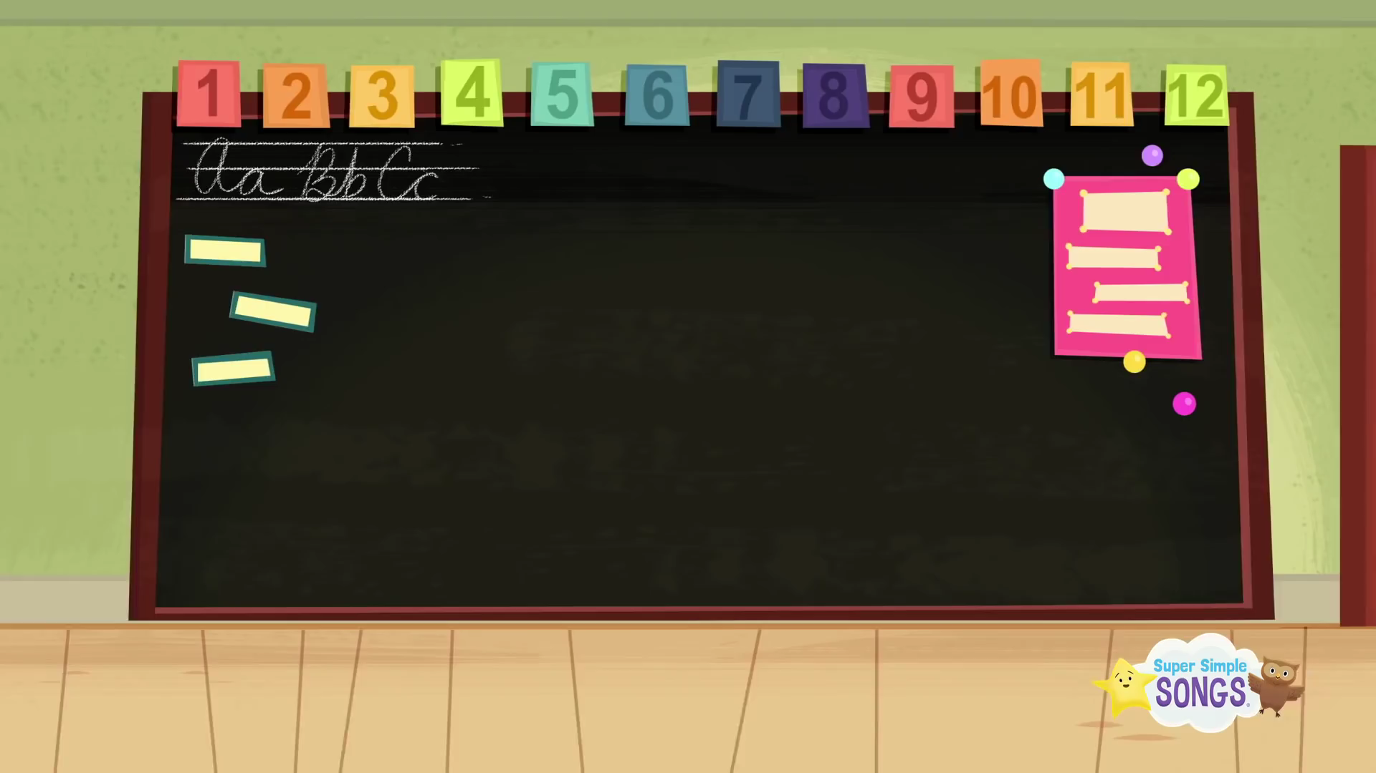

Slide 3

Bé hãy chọn và chào theo hướng dẫn nhé!

Slide 4
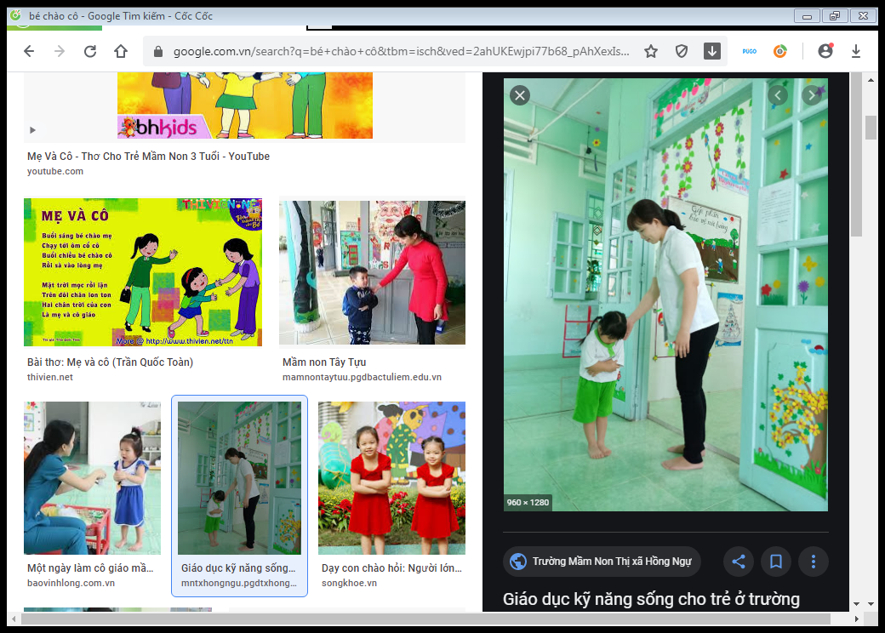
Tiếp tục

Slide 5
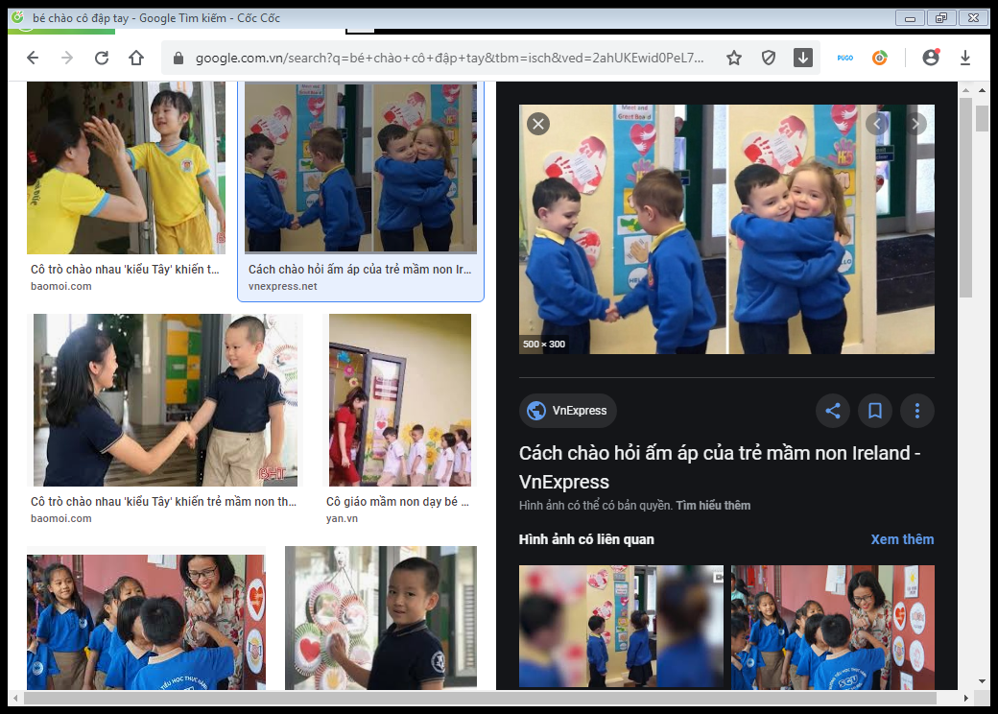
Tiếp tục

Slide 6
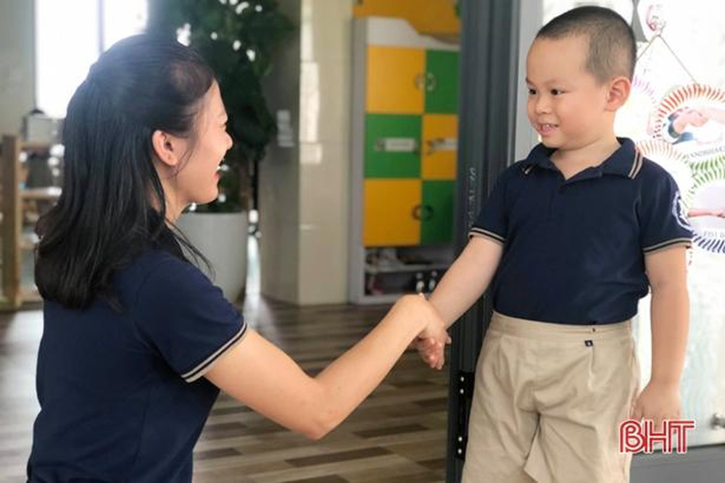
Tiếp tục

Slide 7
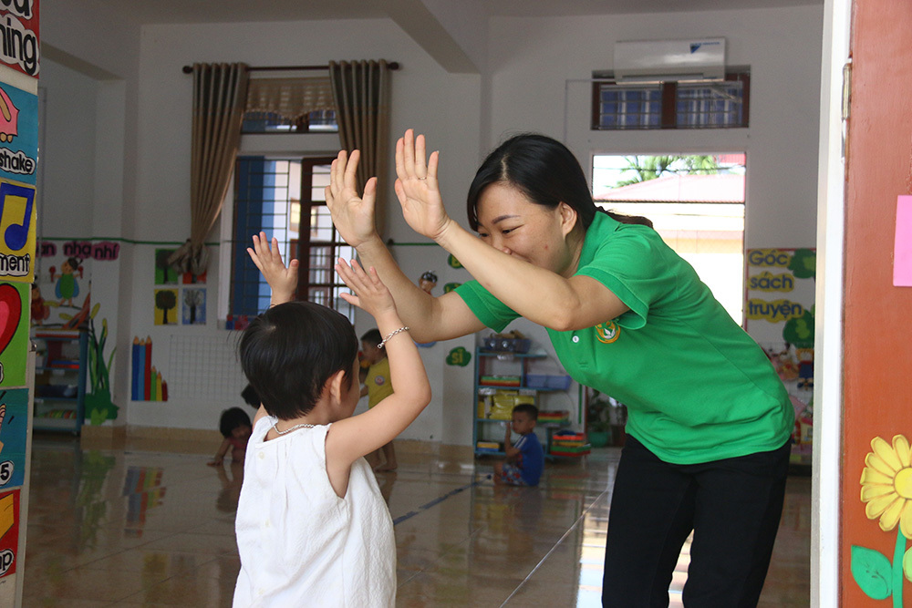
Tiếp tục

Slide 8
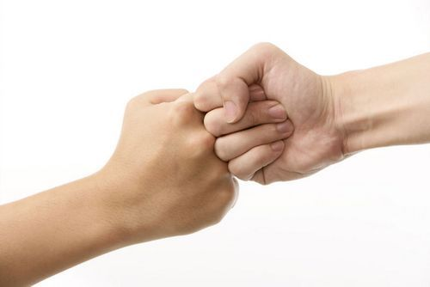
Tiếp tục

